Slide 1


Find Hotel
BUSINESS
PLAN

Slide 2
報告流程
01
02
03
04
03
04
理念發想
組員介紹
資料庫設計
網站架構
開發期程
應用技術
05
網站功能演示
06
未來發展

Slide 3

01
理念發想
FIND HOTEL

Slide 4

理念發想
隨著疫情趨緩，國內各地的觀光人次已逐漸攀升，希望能提供一個平台，能讓使用者快速的瀏覽當地的住宿，依照自己喜好找到舒適的旅宿，且能直接下訂不須再自行聯絡業者確認訂房事宜，一切交由FindHotel進行管理。
平台也提供業者在創建帳號後能刊登房源，並能在平台上確認訂單，隨時變更房源資訊。

Slide 5

02
組員介紹
FIND HOTEL

Slide 6
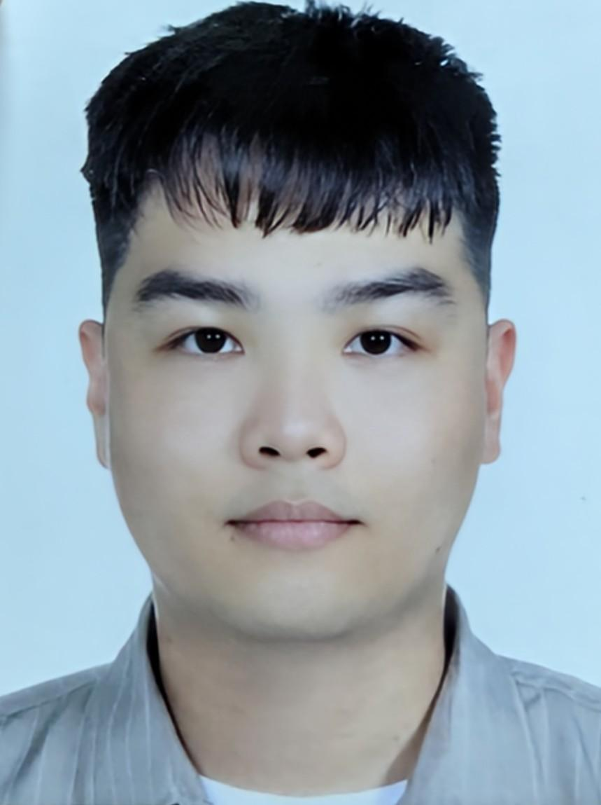


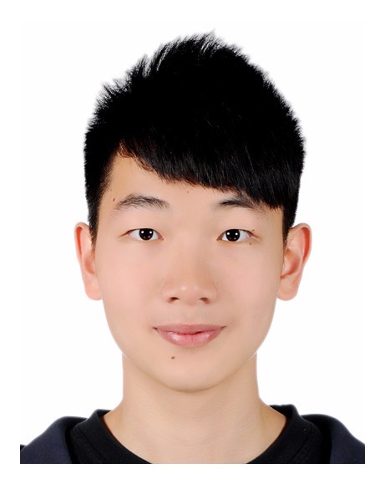
組員介紹
林靖軒
鄭伊岑
陳侑謙
梁延睿
版本控制
後台UI設計
註冊、登入功能
刊登及修改房源
追蹤清單及訂單管理
會員、房源及訂單後台管理
網站首頁UI設計
房源UI設計 房源分類搜尋
網站導覽
線上私訊聊天機器人
購物車及結帳功能
房源排版
好康專區UI設計、排版
房源說明UI設計、排版
房源評論功能
優惠碼功能
折扣後台管理
活動一覽
活動細節頁面與名額顯示
訂房頁面尋找附近活動
購物車加入活動功能
後台活動管理
活動電子報郵件發送

Slide 7


03
資料庫設計
FIND HOTEL

Slide 8
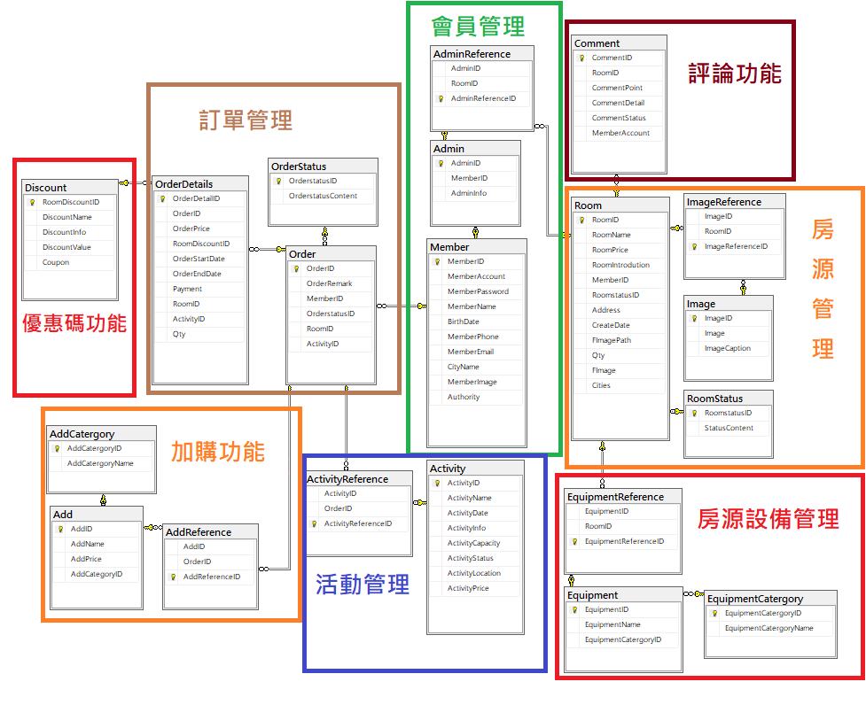
資料庫設計

Slide 9

04
網站架構
FIND HOTEL

Slide 10
網站架構
註冊&登入
前臺
後臺
業者
一般會員
管理員
1.房源刊登
2.訂單管理
1.個人資料修改
2.訂單管理
3.購物車
4.追蹤清單
5.聊天室
1.評論管理
2.活動管理
3.房源管理
4.會員管理
5.房源設備管理
6.活動電子報

Slide 11

05
應用技術
FIND HOTEL

Slide 12













應用技術
前端
後端
其他開發工具
雲端及資料庫

Slide 13




開發期程
06
FIND HOTEL

Slide 14
開發期期程
7/21
八月
九月
十月
十一月
11/16
專題構思
主要功能架構規劃
資料庫設計
功能開發
平台上線測試
發表
Notes:
Breakk

Slide 15

網站功能演示
07
FIND HOTEL

Slide 16
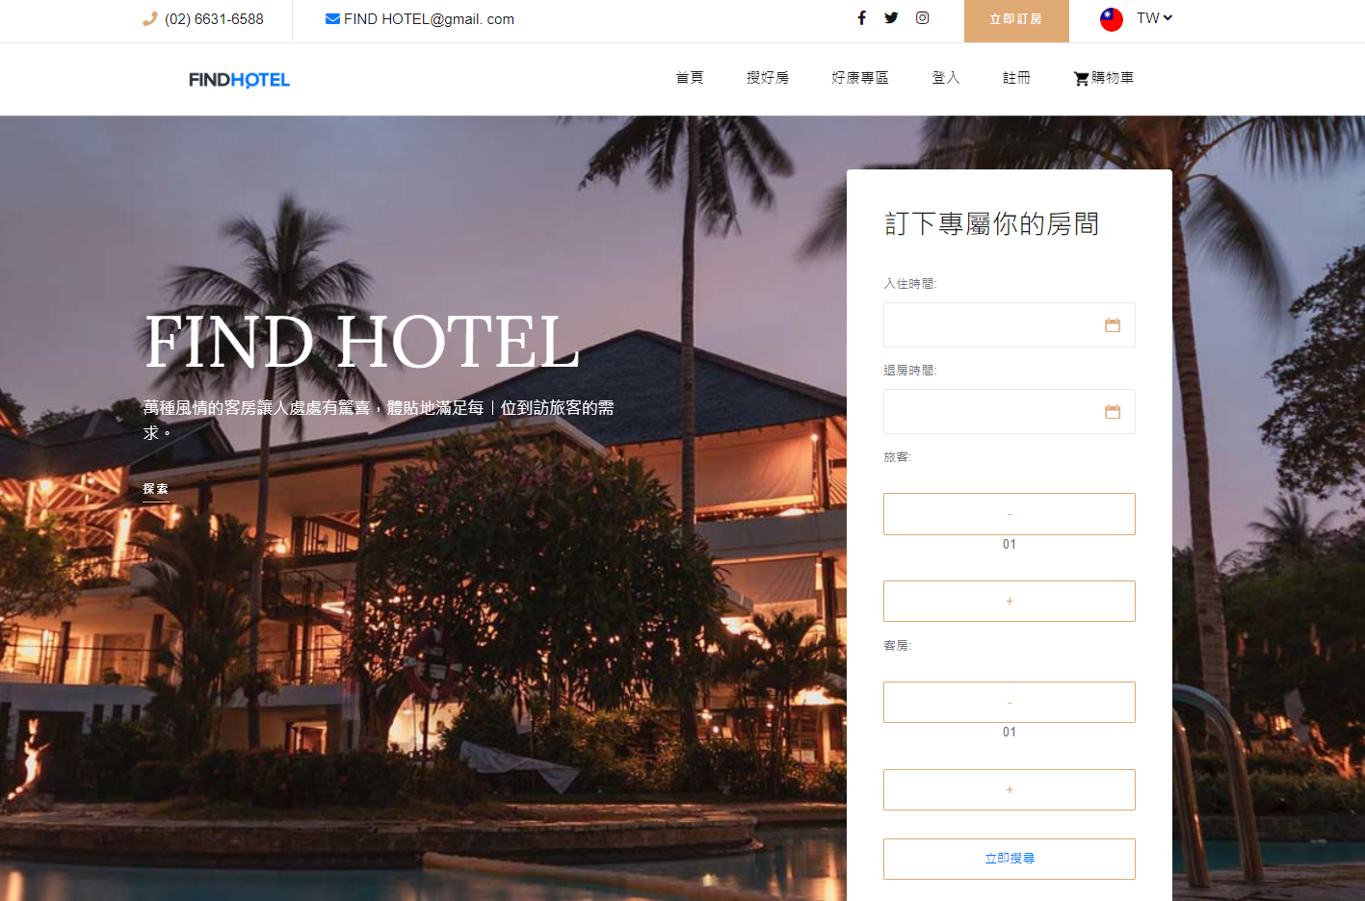
首頁

Slide 17
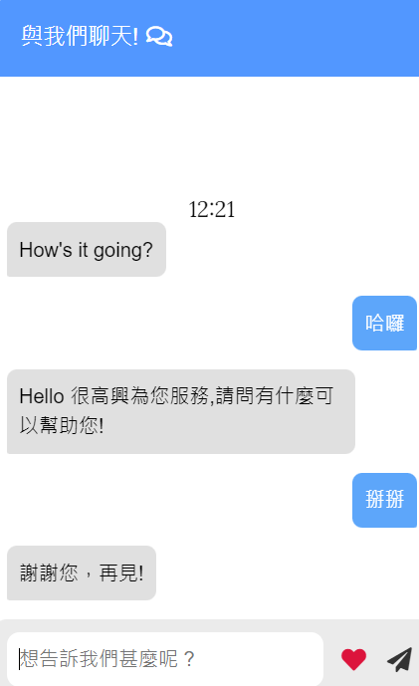
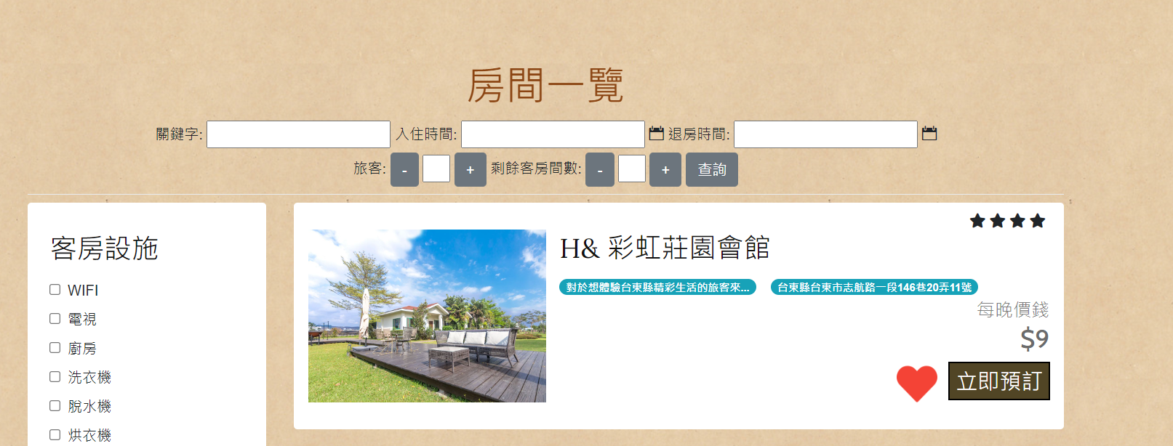
使用者可進行私訊聊天
搜好房頁面

Slide 18
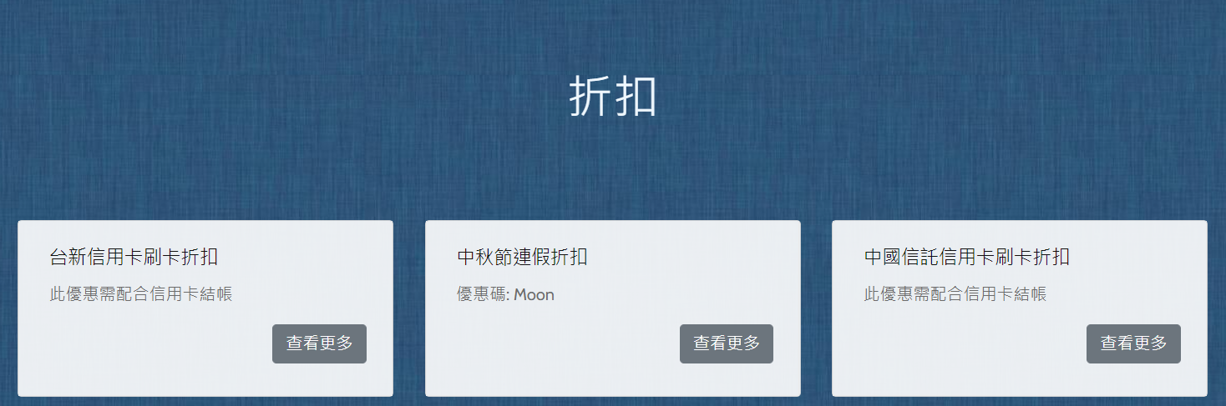
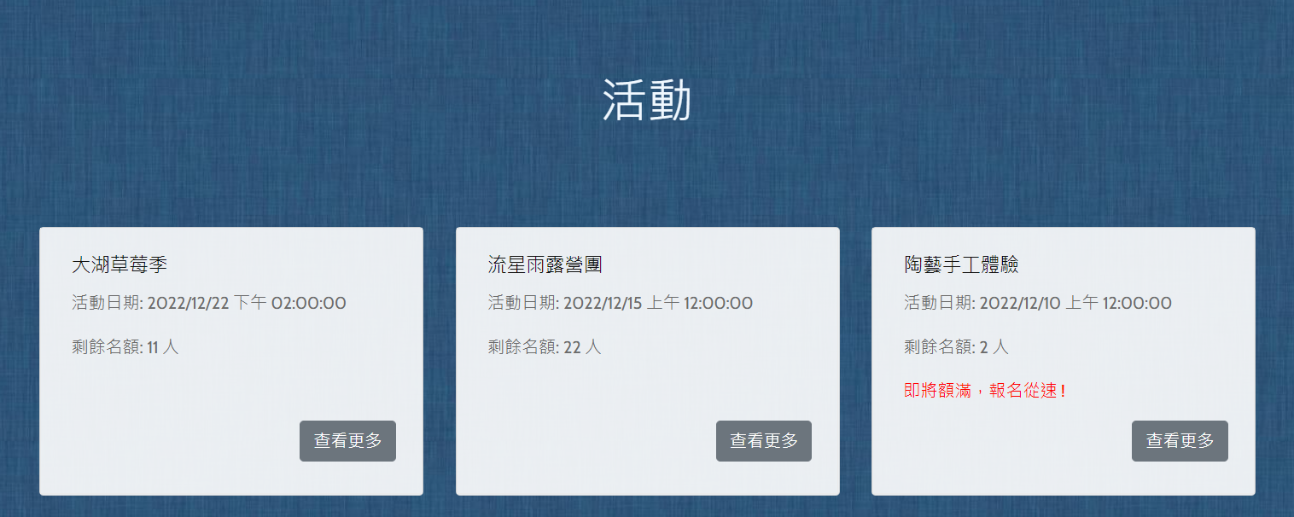
好
康
專
區

Slide 19
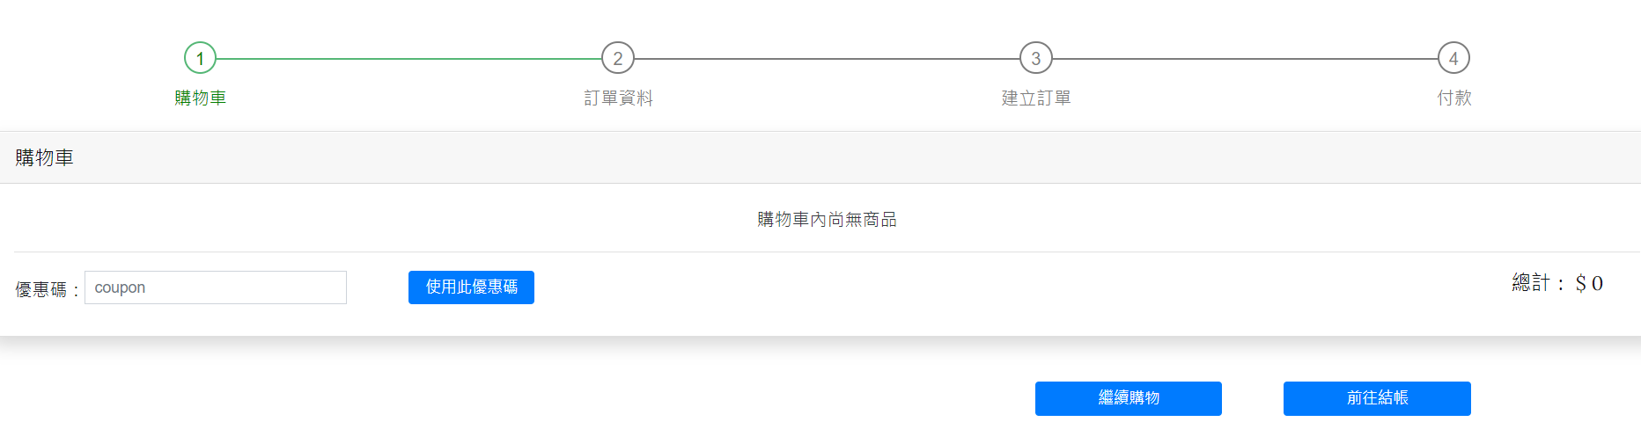
購物車頁面

Slide 20
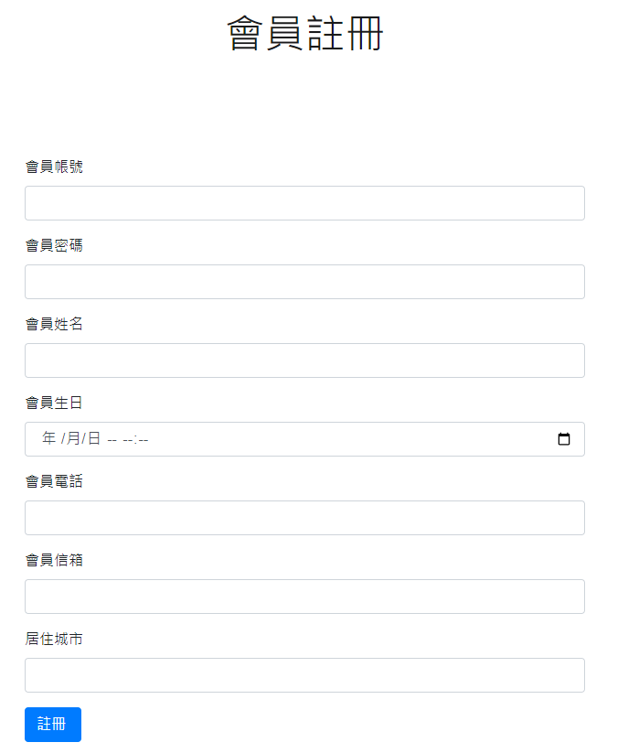
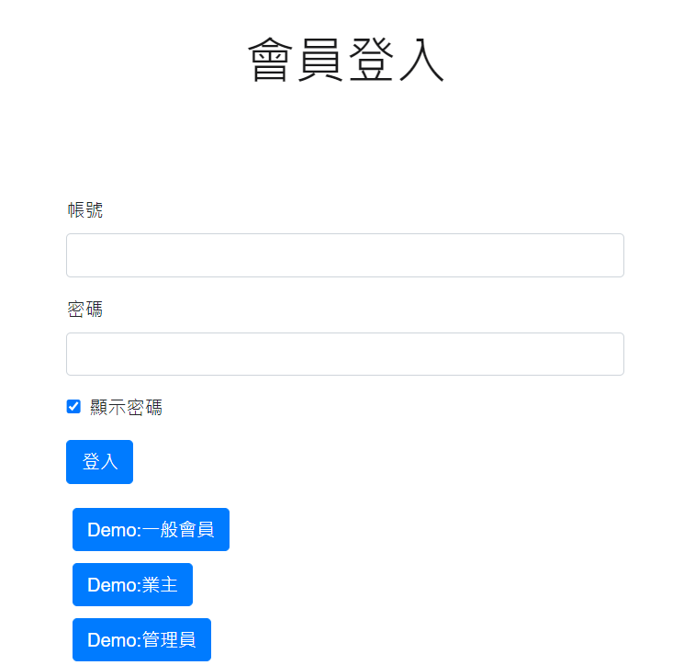
登入及註冊

Slide 21


網站功能展示
新業者
新會員
新管理者
New Employee
New Member
New Admin
上架房源
旅遊訂房
參加活動
管理後台

Slide 22

關於Find Hotel未來
08
About us

Slide 23
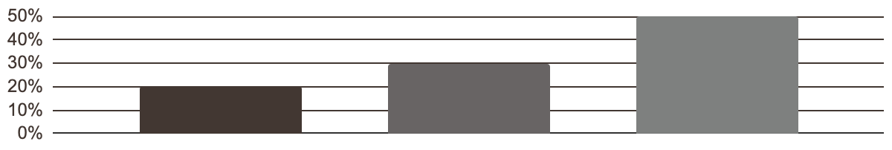
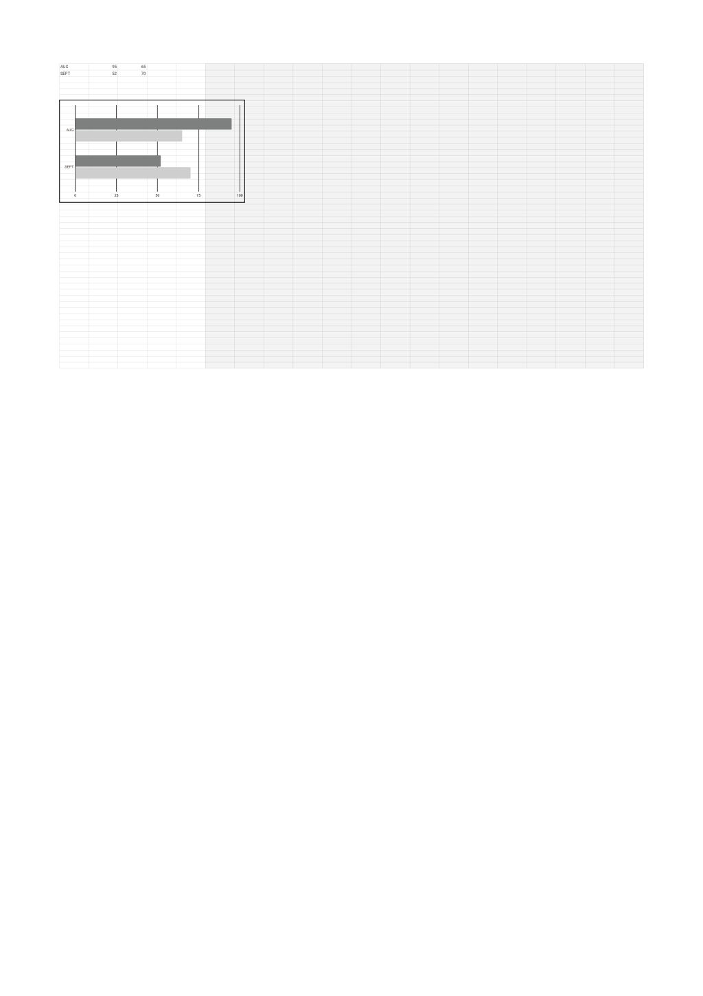
未來發展性
20%
30%
50%
2023年
2024年
2025年
異業結盟發展更多不同客群更多不同客群
提供個人裝置
業者使用VR讓旅客能夠預先一窺期待中的期待

Slide 24
Thank You
感謝
王芳芳導師
張佑晨老師
曹 山老師
錢曉明老師
蔡捷雲老師
紀宜昕老師
陳銀華老師
王孝弘老師
王寧疆老師
陳智揚老師
資策會全體老師

Slide 25
謝謝各位貴賓聆聽
Find Hotel全體組員感謝您們

